Slide 1
Kiểm thử cơ bản
Bài 6: Xây dựng tình huống kiểm thử

Slide 2

Nội dung bài học
Tình huống kiểm thử (Test Case)
Kỹ thuật kiểm thử (Test Techniques)

Slide 3

Test Case

Slide 4
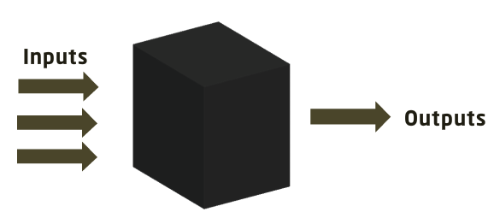
Tình huống kiểm thử
Một tập các giá trị đầu vào, các điều kiện cần phải có để thực hiện tình huống kiểm thử đó được phát triển cho một chức năng của phần mềm có đúng như đặc tả yêu cầu hay không

Slide 5
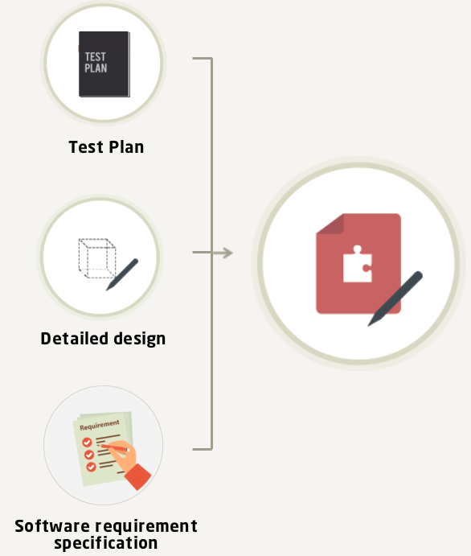
Thực hiện test case cần có

Slide 6


Test case được chia thành
Tình huống kiểm thử cấp cao
Tình huống kiểm thử cấp thấp
Test Case

Slide 7

Các thành phần của test case
Các thành phần chính
Test case ID
Test case title
Test case description
Expected Output
Status

Slide 8
Các thành phần của test case
Các thành phần bổ sung
Condition / Req_Id / UC Name
Pre-condition
Test data
Actual Output

Slide 9


Các công cụ quản lý kiểm thử
Test Manager (Microsoft)
Rational Quality Manager (IBM)
Test Insight (FSoft)

Slide 10
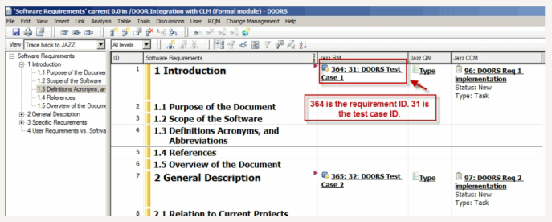
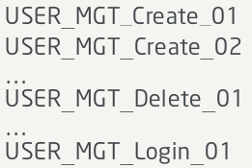
Test case ID
Duy nhất
Dễ nhận biết module hay hệ thống chức năng
Dễ thêm test case mới
Dễ xóa test case

Slide 11
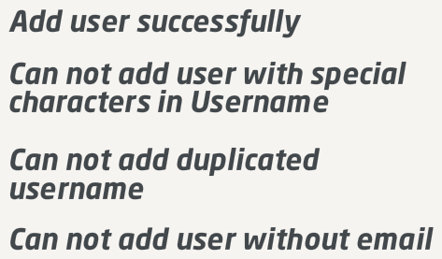
Test case title
Nội dung ngắn gọn thể hiện mục đích của tình huống kiểm thử
Nếu nội dung dài sẽ được chia nhỏ cho phù hợp với chức năng kiểm thử

Slide 12
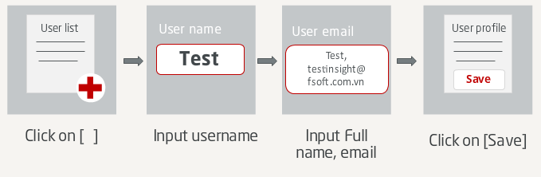
Test case description
Một tập hợp các bước thực hiện / hành động để hoàn tất tình huống kiểm thử

Slide 13
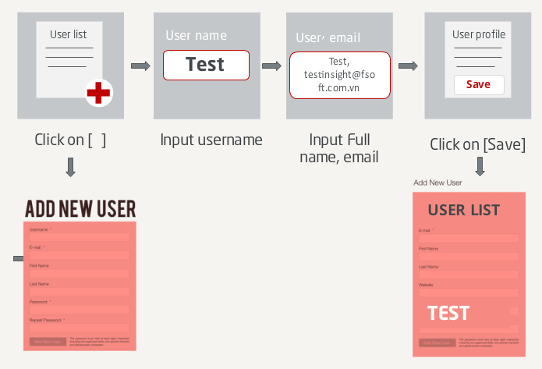
Expected result
Tập hợp những kết quả sau quá trình thực hiện Test Case

Slide 14
Status
Trạng thái của việc thực hiện Test case
Pass / OK
Failed / N OK / N G
Blocked
Skipped / NA
Not Yet Tested

Slide 15
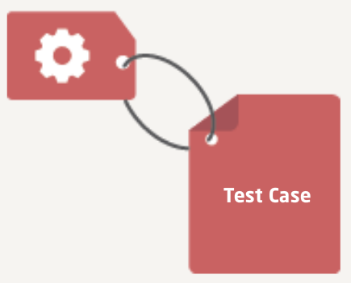
Các thành phần bổ sung
Tên chức năng trong Test Case
Một Test case thực hiện bao nhiêu chức năng
Một chức năng có bao nhiêu Test Case

Slide 16
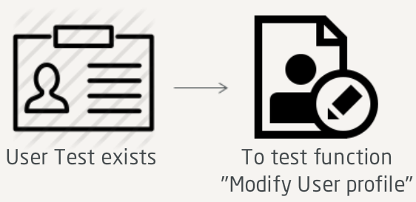
Các thành phần bổ sung
Pre – condition là một tập hợp các hành động được thực hiện hoàn chỉnh trước khi chạy test case

Slide 17
Các thành phần bổ sung
Pre – condition là một tập hợp các hành động được thực hiện hoàn chỉnh trước khi chạy test case

Slide 18
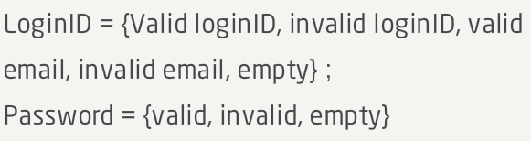
Các thành phần bổ sung
Test data là tập hợp các giá trị có thể được sử dụng trong quá trình kiểm thử

Slide 19
Các thành phần bổ sung
Test data là tập hợp các giá trị có thể được sử dụng trong quá trình kiểm thử

Slide 20
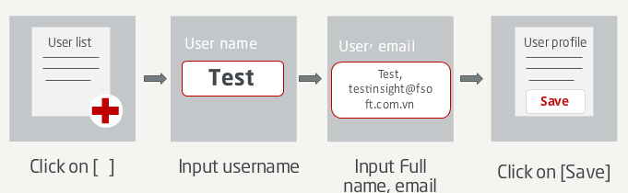
Các thành phần bổ sung
Actual Result là kết quả thực tế sau khi kiểm thử để xác định chính xác nội dung thực hiện của chức năng phần mềm

Slide 21
Gợi ý để viết test case tốt
Title và Description rõ ràng và tập trung vào mục đích kiểm thử
Các bước thực hiện phải rõ ràng và chi tiết
Tuân thủ yêu cầu đặc tả
Dễ quản lý, kiểm tra và có thể tái sử dụng
Nội dung đơn giản , rõ ràng để tester thực hiện

Slide 22
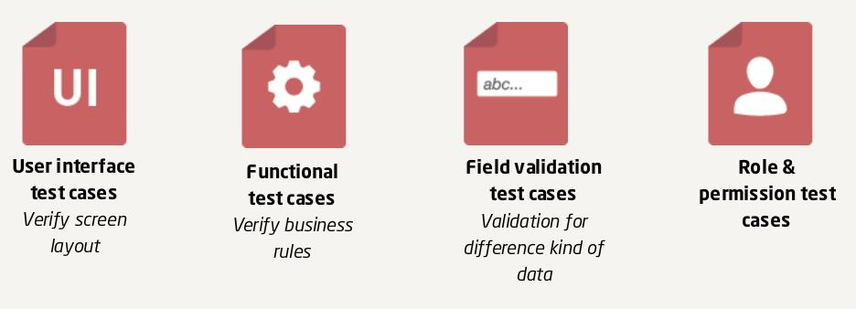
Test case structure

Slide 23

UI Test Cases
Giao diện
Bố cục, màu sắc
Menu
Canh chỉnh nội dung
Đối tượng
Button
Checkbox
Text field
Radio
Phương thức thao tác

Slide 24

Functional test cases
Equivalent Partition
Boundary Value
State Transition
Decision Table

Slide 25
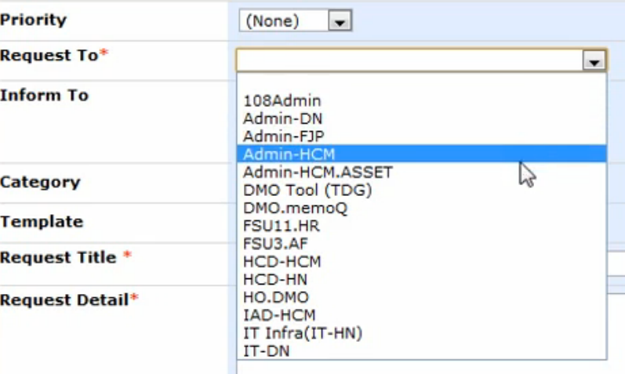
Field validation test cases
Danh sách giá trị
Thứ tự hiển thị
Hoạt động người dùng

Slide 26
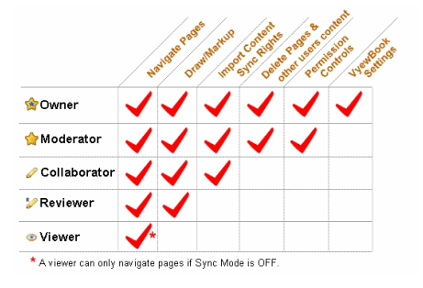
Role & Permission test cases
Danh sách quyền người dùng trên hệ thống
Vai trò của từng cá nhân cụ thể
Một người có nhiều quyền trên hệ thống

Slide 27
Test Techniques

Slide 28
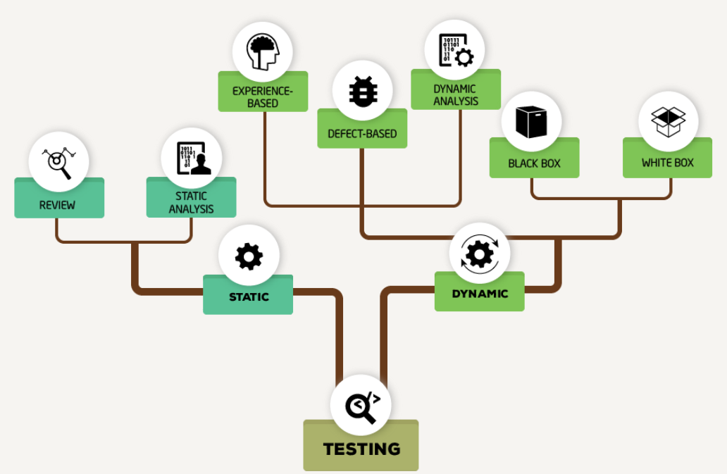
Phân loại kỹ thuật kiểm thử

Slide 29

Tổng kết bài học
Tình huống kiểm thử (Test Case)
Kỹ thuật kiểm thử (Test Techniques)

Slide 30

KẾT THÚC

